Slide 1
資料２
第8回 大阪スマートシティ戦略会議
泉北ニュータウンにおけるスマートシティ
住民とエリアの将来像にコミットするスマートシティ
令和2年12月24日

Slide 2
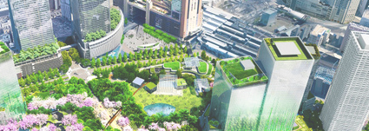
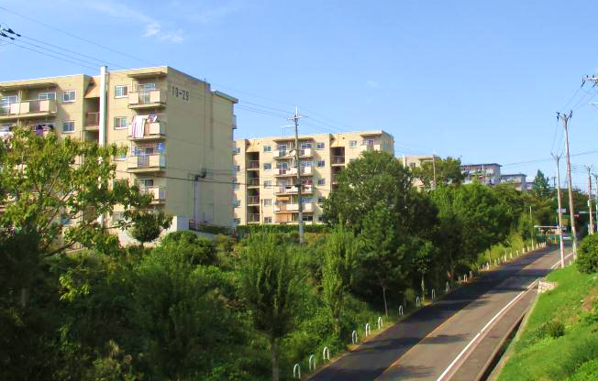
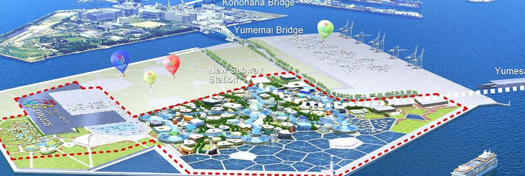
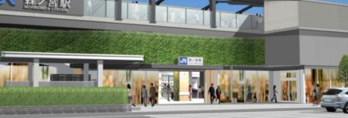
スマートシティ実現と堺・大阪の成長
堺市は課題解決型スマートシティとして、泉北ニュータウンエリアを重点地域とし、
めざすエリアの姿、人の姿を再設計し、その実現にむけた取組テーマを設定
堺市の成長で、大阪全体の成長につなげていく
先進技術活用型
課題解決型
ベッドタウンとして、
ベッドタウンとして、
うめきた
課題先進地域
泉北ニュータウン
夢洲
森ノ宮
泉北ニュータウン：課題解決型
大阪市
堺市

Slide 3
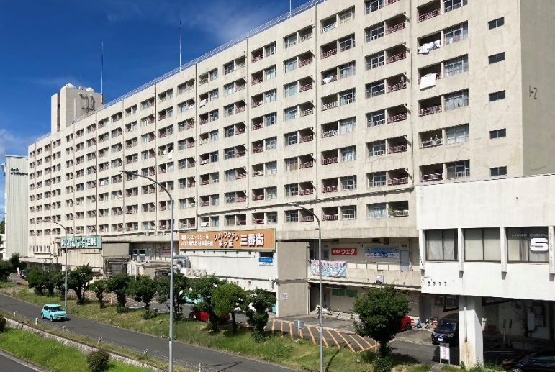
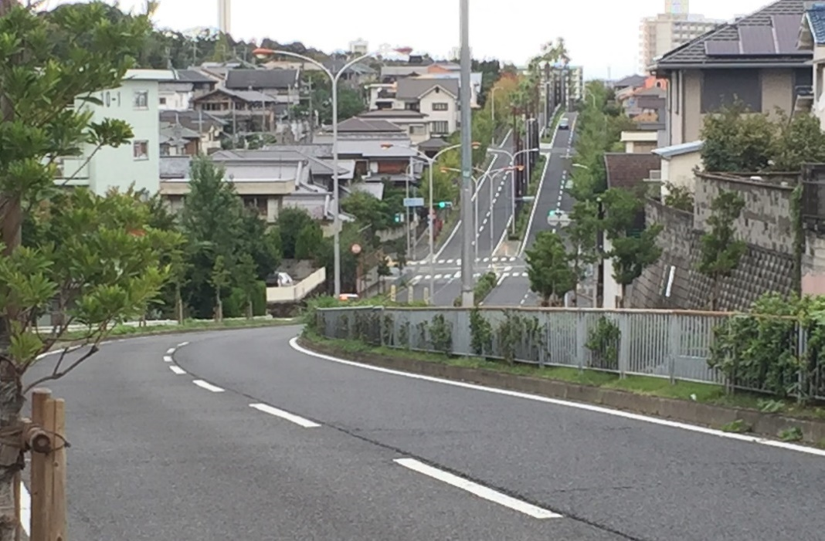
泉北ニュータウンの課題
20年後の日本を体現する「課題先進地域」
まちの老朽化：まちびらきから52年
人口の高齢化：高齢化率は約35%
起伏の激しい地形：近隣センターとの高低差が最大40ｍ

Slide 4
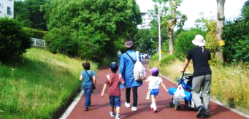

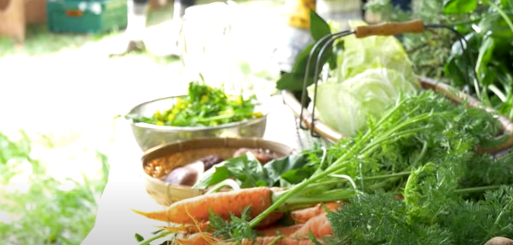


Withコロナ時代の変化、泉北ニュータウンの魅力
リモートワーク推奨により家・地域での時間が増加、地域での充足した時間が重要に
泉北ニュータウンは、圧倒的な緑空間と関西空港、難波への好アクセス
Withコロナ時代の変化
泉北ニュータウンの魅力
ワークスタイルの変革
生活の力点が変化
外出先での
消費
居住地域での
充足した時間

Slide 5
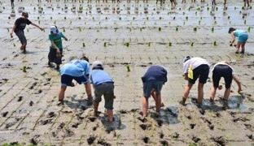
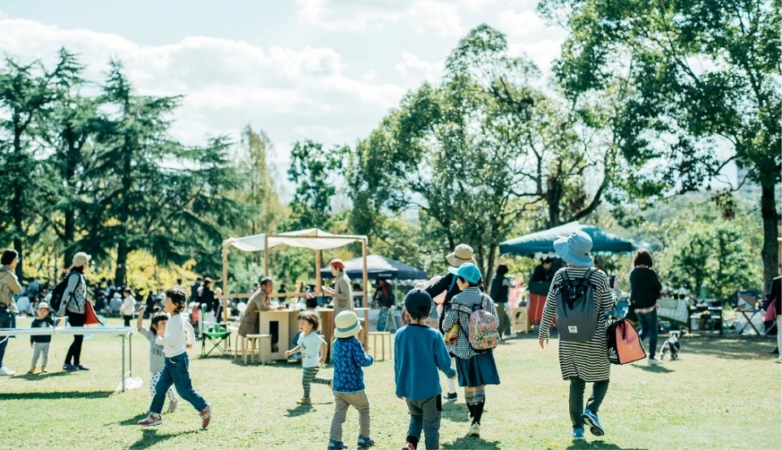
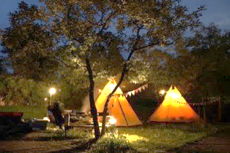
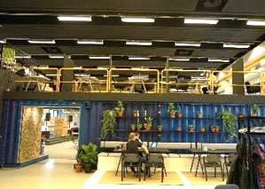
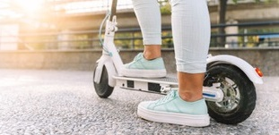
SENBOKU New Design
ひととまちの将来像を見据え、泉北ニュータウンの未来像を新たにデザイン
「新しい生活様式」でのスマートライフの実現（ライフスタイルイノベーション）
これまでの泉北ニュータウン
未来の泉北ニュータウン
ベッドタウンとして、
ベッドタウンとして、
計画的な住宅中心のまち
スマートライフを実現した
豊かに暮らせるまち
（ベッドタウン）

Slide 6


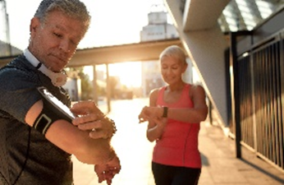
SENBOKU New Design ～暮らす人の将来像～
32歳独身
周辺の農村地域の古民家をリノベーションし、
地域の人々が集うカフェを経営
食材は地元産野菜、食器も地元作家のものを使用
55歳会社員
平日は自宅や周辺のリモートワークスペースを活用した勤務、休日は農家の手伝い
10歳小学生
食育プログラムで農体験し、
地域学を学び、地域愛を深める
67歳夫婦
退職後、夫婦で健康づくりのため、緑道ジョギングを
スタート。ウェアラブル端末で体調管理し、
月1回オンラインで健康相談を実施

Slide 7
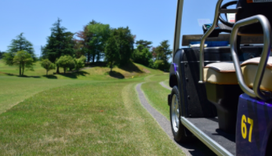
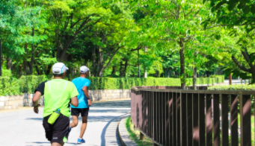

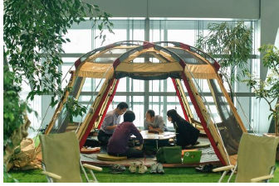
SENBOKU スマートシティ構想
SENBOKU New Designを実現するスマートシティ構想：「Live SMART, Play SENBOKU」
都市空間がもつ「アソビ」と、プロジェクトで生まれる時間の「アソビ」、生活の「アソビ」により、住民生活の「愉しさ」を創出
コンセプト：Live SMART, Play SENBOKU
モビリティ
ヘルスケア
コミュニティ
リモートワーク
ヒト・モノの移動を支える
多世代の健康を支える
多様な人々と交流する
身近に働く場を創る
緑道移動も愉しむ
歩いて愉しみながら、健康増進
共生によるエリアの安心、安全の提供
公園、区役所、団地等のリモート拠点化

Slide 8
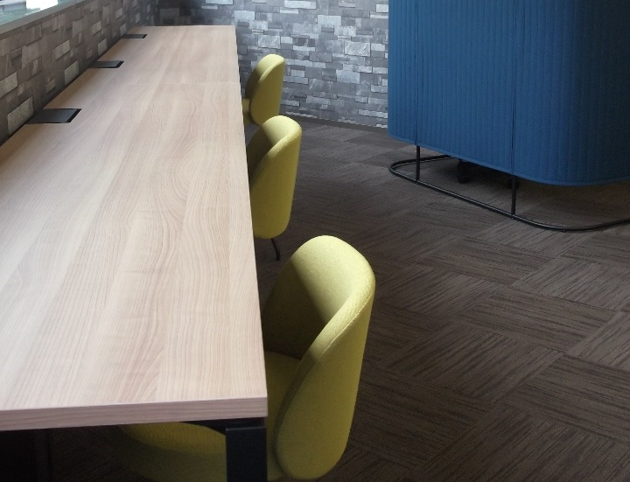
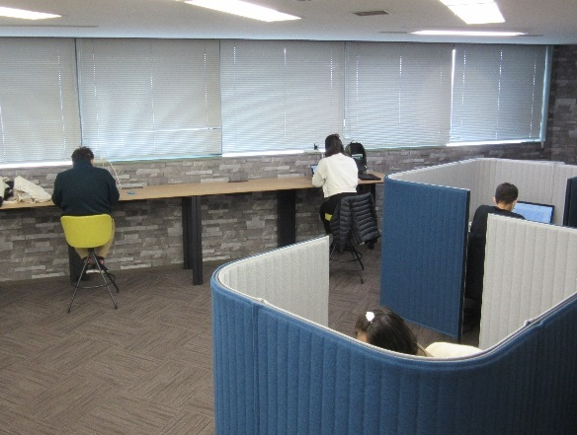
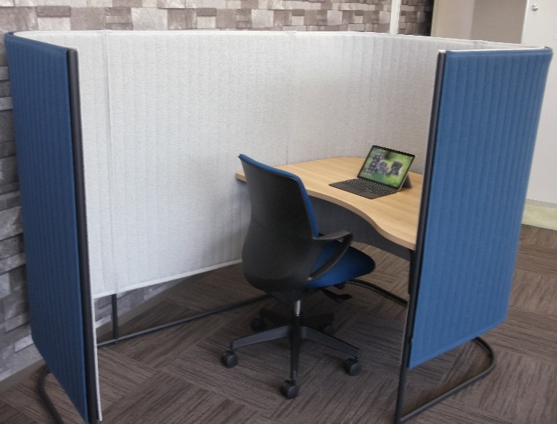
リモートワーク拠点の整備（スマート区役所）
南区役所内にて、リモートワーク拠点の提供を開始（11/26～）
今後、行政手続きにおける「お待たせしない」、「お書きいただかない」、「お越しいただかない」取組を推進するとともに、交流や相談機能を拡充した「やさしい区役所」へと転換
オープンブース
区民用オフィス
個別ブース
Notes:
※R3予算に向け、スクラップ＆ビルドと国の交付金の活用により、
リモートワーク拠点等の整備事業などのスマートシティ関連事業を
要求予定。

Slide 9
新しい層を呼び込むアイデア：公的賃貸住宅の活用地
公的賃貸住宅の集約により、泉北ニュータウンエリアでは、今後約10年で、
約20haの活用地が発生
主な活用地（予定）
緑地・緑道
鉄道

Slide 10
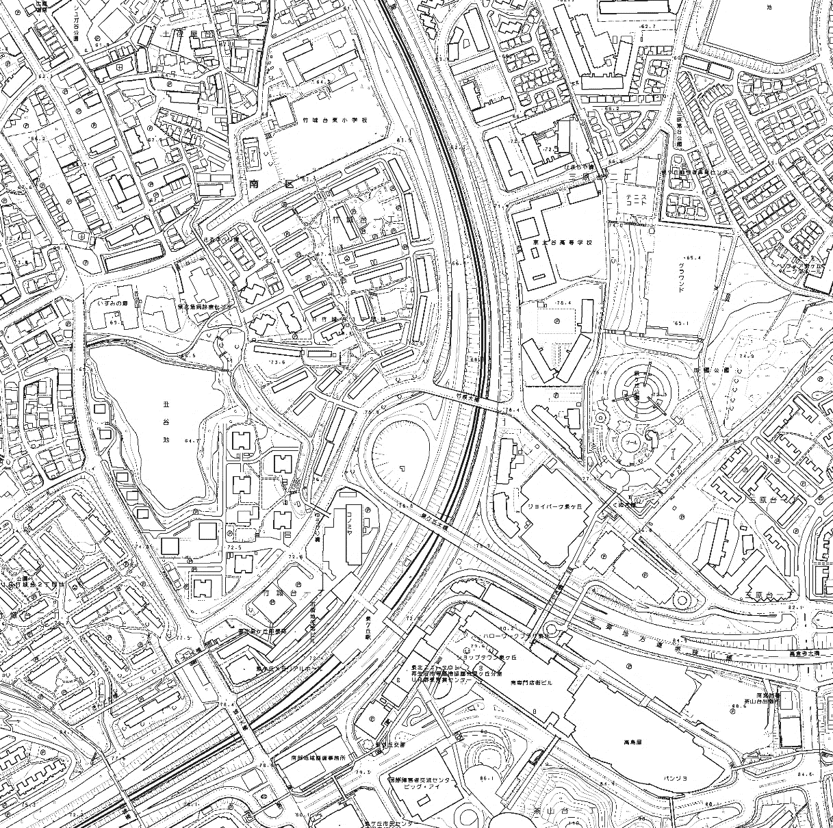

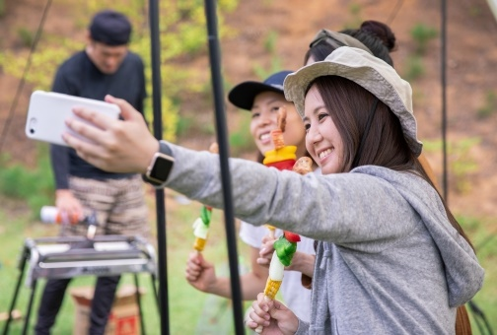
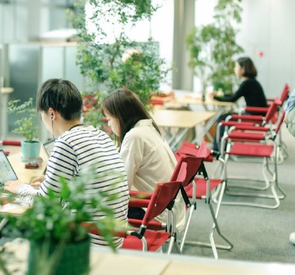
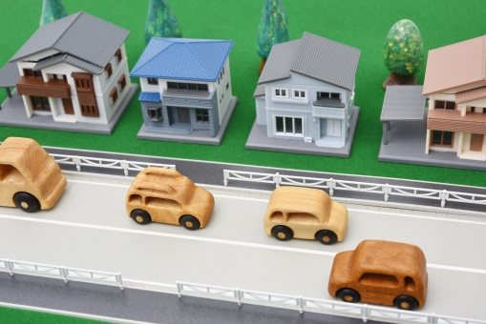
【アイデア】UR竹城台 活用地：大学開設と連動した健康のエリア
センサ活用による
健康増進住宅
地域SNSによる
コミュニティ活性化
対象地
（約19ha）
活用地（約4.0ha）
・住宅、商業地、
研究拠点等
Ⅱ期事業地
連携
近大医学部
Ⅰ期事業地
近大病院
域内自動運転
（駅前～病院）
近大へのビジネスパーソン
向けリモートワーク拠点
連携
活用地（約0.7ha）
・住宅、商業地、
研究拠点等
泉ヶ丘駅
駅前再整備
連携
ビッグバン

Slide 11
展開のイメージ
今年度、構想の策定、仕組の検討を行い、次年度以降実証、社会実装へ
泉北ニュータウンの事例を堺市全体へ展開し、大阪府全体の発展へ寄与
大阪府全体の発展へ寄与
社会実装
実証プロジェクト実施
構想策定、仕組検討
泉北ニュータウンエリアでの社会実装
堺市全体での横展開
取組テーマにもとづく
実証プロジェクトの実施、持続可能性の検証
SENBOKU New Design策定
スマートシティ構想策定
New Design実現に
むけた仕組の検討
▲2025
大阪・関西万博
R2年度
R3年度以降

Slide 12
SENBOKU スマートシティ構想の推進体制
課題解決とスピードを重視
公民が連携、共創し、プロジェクト先行型によりスマートシティを推進
地 域 課 題 ・ 住 民 ニ ー ズ
堺市 【SENBOKU スマートシティ構想】
大阪スマートシティ
パートナーズフォーラム
案件組成
データ連携
モビリティ
ヘルスケア
コミュニティ
リモートワーク
その他
大 阪 府
プロジェクト
チーム
プロジェクト
チーム
プロジェクト
チーム
プロジェクト
チーム
プロジェクト
チーム
連携
プロジェクト
チーム
プロジェクト
チーム
プロジェクト
チーム
プロジェクト
チーム
プロジェクト
チーム
データ、住民意見、ノウハウ等の蓄積

Slide 13
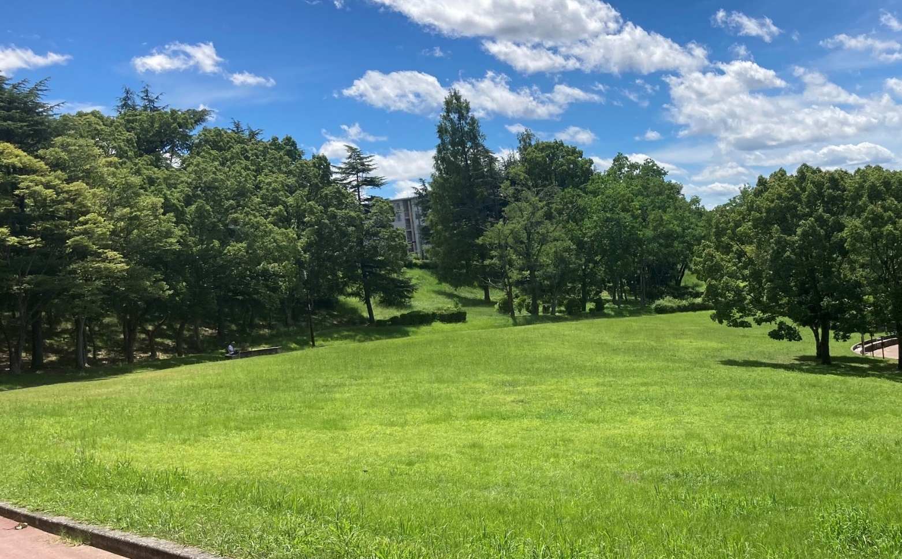



PLAY SENBOKU

